Slide 1
ALGORITMOS DE BUSQUÉDA
Yomin E. Jaramillo Múnera, Msc. Automatizacion y Control Ind
yejaramilm@eafit.edu.co

Slide 2
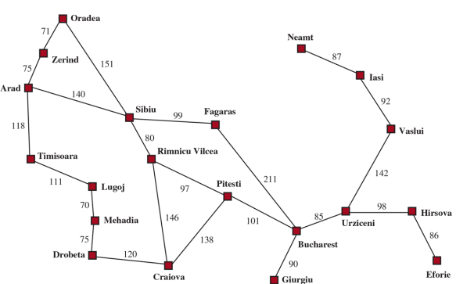
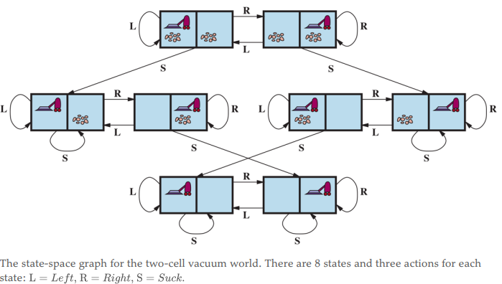
REPASO: PROBLEMAS DE BUSQUEDA
Un conjunto de posibles estados en los que el entorno puede estar. A esto lo llamamos el espacio de estados.

Slide 3
REPASO: PROBLEMAS DE BUSQUEDA
El estado inicial en el que el agente comienza.
Ej1: Arad,
Ej2: Cualquiera de los estados del problema de aspiradora
Podemos tener uno o más estados objetivo. A veces hay un único estado objetivo, a veces hay un pequeño conjunto de estados objetivo alternativos
Ej1: Bucharest,
Ej2: Donde las 2 casillas estén limpias sin importar la ubicación de la aspiradora

Slide 4

REPASO: PROBLEMAS DE BUSQUEDA
Las acciones disponibles para el agente.
Modelo de transición
Costo de la acción

Slide 5
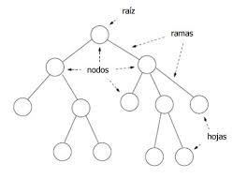
ALGORITMOS DE BUSQUEDA
‘’Un algoritmo de búsqueda toma un problema de búsqueda como entrada y devuelve una solución, o una indicación de fracaso.’’
En esta clase vamos a revisar algoritmos donde podemos realizar una búsqueda basada en una estructura de ‘Arboles de búsqueda’ el cual nos permite explorar varios caminos para llegar a una solución
Notes:
Cada nodo en el árbol de búsqueda corresponde a un estado en el espacio de estados y los arcos en el árbol de búsqueda corresponden a acciones. La raíz del árbol corresponde al estado inicial del problema.
El árbol de búsqueda puede tener múltiples caminos hacia (y por lo tanto múltiples nodos para) cualquier estado dado, pero cada nodo en el árbol tiene un camino único de regreso a la raíz (como en todos los árboles).

Slide 6
ALGORITMOS DE BUSQUEDA
Espacio de estados: Describe el conjunto (posiblemente infinito) de estados en el mundo, y las acciones que permiten transiciones de un estado a otro.
Árbol de búsqueda: Describe los caminos entre estos estados, alcanzando el objetivo

Slide 7
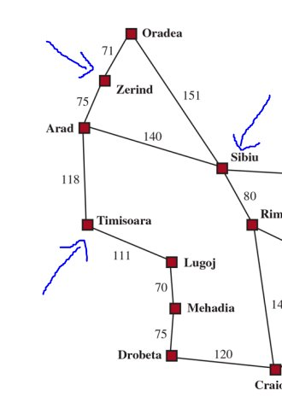

ALGORITMOS DE BUSQUEDA
Dado un estado (s), ACCIONES(s) devuelve un conjunto finito de acciones que se pueden ejecutar. Decimos que cada una de estas acciones es aplicable en ese estado. Un ejemplo:
Un modelo de transición, que describe lo que hace cada acción. RESULTADO (s, a) devuelve el estado que resulta de realizar la acción a en el estado s . Por ejemplo:
Una función de costo asociada a la acción, denotada por:

Slide 8
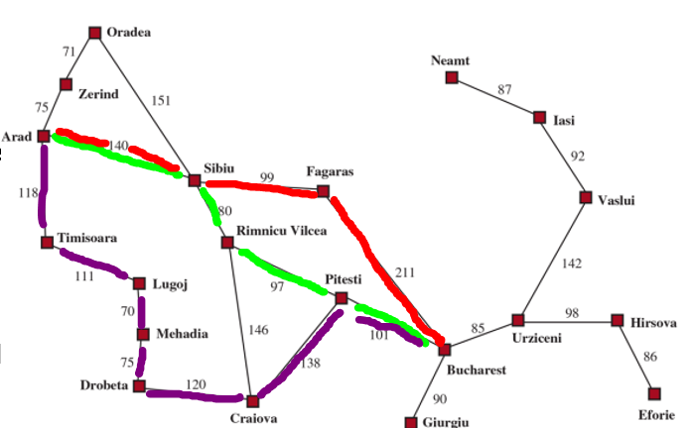
ALGORITMOS DE BUSQUEDA
El árbol de búsqueda puede tener múltiples caminos hacia (y, por lo tanto, múltiples nodos para) cualquier estado dado, pero cada nodo en el árbol tiene un camino único de regreso a la raíz (como en todos los árboles).

Slide 9
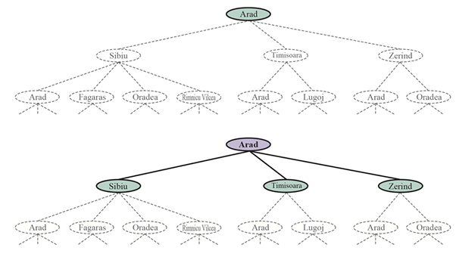
ALGORITMOS DE BUSQUEDA
Volvamos a nuestro problema de búsqueda de Rumania
Notes:
El nodo raíz del árbol de búsqueda está en el estado inicial, Arad. Podemos expandir el nodo considerando las ACCIONES disponibles para ese estado, usando la función RESULTADO para ver a dónde llevan esas acciones, y generando un nuevo nodo (llamado nodo hijo o nodo sucesor) para cada uno de los estados resultantes.

Slide 10
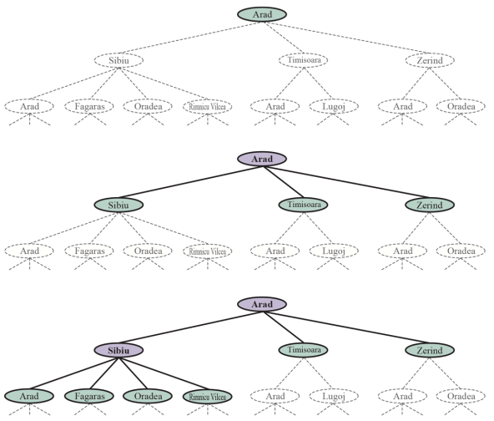
ALGORITMOS DE BUSQUEDA
Decimos que cualquier estado para el cual se haya generado un nodo ha sido alcanzado (ya sea que ese nodo haya sido expandido o no).
Por otro lado, los nodos no expandidos se conocen como ‘Frontera del árbol de busqueda’
Notes:
Los nodos que ya han sido expmadidos se pueden definir como : Nodos alcanzados-Frontera

Slide 11
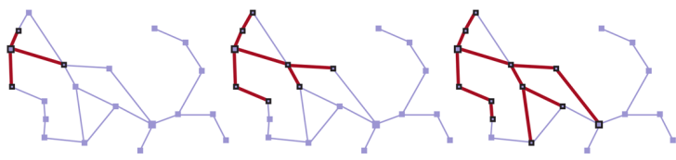
ALGORITMOS DE BUSQUEDA
Observa que en la tercera etapa, la ciudad más alta (Oradea) tiene dos sucesores, ambos de los cuales ya han sido alcanzados por otros caminos, por lo que no se extienden caminos desde Oradea.

Slide 12
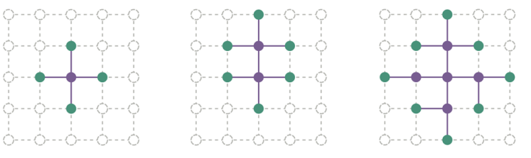
ALGORITMOS DE BUSQUEDA
La frontera es el conjunto de nodos (y los estados correspondientes) que han sido alcanzados pero aún no expandidos; el interior es el conjunto de nodos (y los estados correspondientes) que han sido expandidos; y el exterior es el conjunto de estados que no han sido alcanzados.

Slide 13
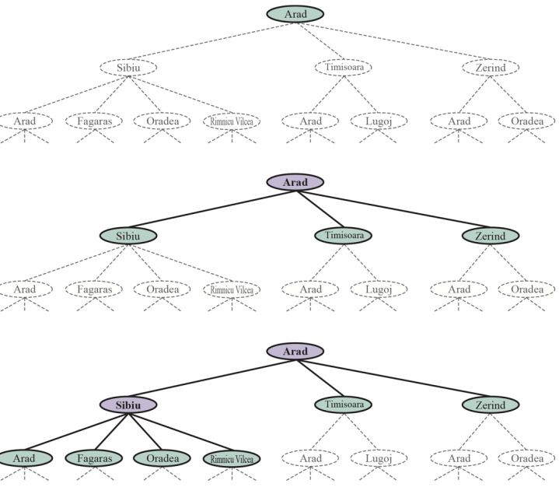
ALGORITMOS DE BUSQUEDA-PATHS REDUNDANTES
Notes:
El árbol de búsqueda mostrado en la Figura 3.4 (abajo) incluye un camino de Arad a Sibiu y de vuelta a Arad. Decimos que Arad es un estado repetido en el árbol de búsqueda, generado en este caso por un ciclo (también conocido como un camino con bucles). Por lo tanto, aunque el espacio de estados tiene solo 20 estados, el árbol de búsqueda completo es infinito porque no hay límite en la cantidad de veces que se puede atravesar un bucle.
Considera un agente en un mundo de cuadrícula de 10x10, con la capacidad de moverse a cualquiera de las 8 casillas adyacentes. Si no hay obstáculos, el agente puede alcanzar cualquiera de las 100 casillas en 9 movimientos o menos. Pero el número de caminos de longitud 9 es casi 10810^8108 (un poco menos debido a los bordes de la cuadrícula), o más de 100 millones. En otras palabras, la celda promedio se puede alcanzar por más de un millón de caminos redundantes de longitud 9, y si eliminamos los caminos redundantes, podemos completar una búsqueda aproximadamente un millón de veces más rápido. Como dice el dicho, los algoritmos que no pueden recordar el pasado están condenados a repetirlo. Hay tres enfoques para abordar este problema.
Primero, podemos recordar todos los estados alcanzados previamente (como lo hace la búsqueda de mejor primero), lo que nos permite detectar todos los caminos redundantes y mantener solo el mejor camino hacia cada estado.
En segundo lugar, no necesitamos preocuparnos por repetir el pasado. Hay algunas formulaciones de problemas donde es raro o imposible que dos caminos lleguen al mismo estado. Un ejemplo sería un problema de ensamblaje
En tercer lugar, podemos comprometer y verificar ciclos, pero no caminos redundantes en general. Dado que cada nodo tiene una cadena de punteros de padres, podemos verificar ciclos sin necesidad de memoria adicional siguiendo la cadena de padres para ver si el estado al final del camino ha aparecido antes en el camino.

Slide 14
ALGORITMOS DE BUSQUEDA-SOLVING PERFORMANCE
COMPLETITUD (COMPLETENESS): ¿Está garantizado que el algoritmo encontrará una solución cuando exista una, y reportará correctamente el fallo cuando no la haya?
OPTIMALIDAD DE COSTO (COST OPTIMALITY): ¿Encuentra una solución con el costo de camino más bajo entre todas las soluciones?
COMPLEJIDAD DE TIEMPO (TIME COMPLEXITY): ¿Cuánto tiempo tarda en encontrar una solución? Esto se puede medir en segundos, o de manera más abstracta, por el número de estados y acciones considerados.
COMPLEJIDAD ESPACIAL (SPACE COMPLEXITY): ¿Cuánta memoria se necesita para realizar la búsqueda?

Slide 15
ALGORITMOS DE BUSQUEDA-SOLVING PERFORMANCE
La complejidad de tiempo y espacio se considera con respecto a alguna medida de la dificultad del problema. En la informática teórica, la medida típica es el tamaño del grafo del espacio de estados, ∣V∣+∣E∣
donde ∣V∣ es el número de vértices (nodos de estado) del grafo y ∣E∣ es el número de aristas (pares de estado/acción distintos).
Notes:
Esto es apropiado cuando el gráfico es una estructura de datos explícita, como el mapa de Rumania. Pero en muchos problemas de IA, el gráfico se representa solo implícitamente por el estado inicial, las acciones y el modelo de transición.

Slide 16
ALGORITMOS DE BUSQUEDA-SOLVING PERFORMANCE
Para un espacio de estados implícito, la complejidad se puede medir en términos de d, la profundidad o número de acciones en una solución óptima; m, el número máximo de acciones en cualquier camino; y b, el factor de ramificación o número de sucesores de un nodo que necesitan ser considerados.
Notes:
a) Profundidad (d):
Qué es: Es la longitud del camino (número de acciones) en la solución óptima desde el estado inicial hasta el estado objetivo.
Cómo calcularlo: Si no tienes el grafo completo, podrías estimar d basándote en la naturaleza del problema o en una ejecución previa del algoritmo. Por ejemplo, si en una búsqueda en profundidad alcanzas la solución óptima después de 5 pasos, puedes estimar d como 5. En muchos casos, también se utiliza el peor caso o casos típicos para esta estimación.
b) Número máximo de acciones en cualquier camino (m):
Qué es: Es la cantidad máxima de pasos que puede tomar cualquier camino en el espacio de estados desde el estado inicial, aunque no sea el óptimo.
Cómo calcularlo: Esto puede ser más difícil de estimar sin un grafo completo, pero se puede basar en el conocimiento del problema. Por ejemplo, en un problema donde los caminos se alargan con cada acción, podrías calcular m como el número máximo de acciones que podría tomar un camino largo antes de volverse inviable o regresar a un estado previo.
c) Factor de ramificación (b):
Qué es: Es el número promedio de sucesores que tiene un nodo en el espacio de estados, es decir, cuántos estados pueden resultar de aplicar todas las acciones posibles en un estado dado.
Cómo calcularlo: Aunque no conozcas todos los sucesores en todo el grafo, puedes estimar bbb evaluando el número de acciones posibles en estados típicos del problema. Por ejemplo, si en un punto de un problema de laberinto un agente puede moverse en 4 direcciones (arriba, abajo, izquierda, derecha), entonces b sería 4. Si algunas acciones no son siempre posibles, puedes promediar los valores.

Slide 17
ALGORITMO DE BEST- FIRST SEARCH

Slide 18
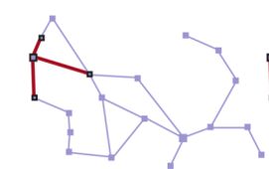
ALGORITMOS DE BUSQUEDA-BEAST FIRST SEARCH
¿Cómo decidimos qué nodo de la frontera expandir a continuación? Un enfoque muy general se llama búsqueda del mejor primero (best-first search), en el cual elegimos un nodo n con el valor mínimo de alguna función de evaluación f(n).
??
En cada iteración, elegimos un nodo en la frontera con el valor mínimo de f(n), lo devolvemos si su estado es un estado objetivo, y de lo contrario aplicamos una función de expansión.
??
??
Notes:
est-First Search es un marco general de búsqueda basado en una función de evaluación f(n), lo que le permite adaptarse a distintos contextos dependiendo de cómo se defina esa función.

Slide 19
BEST-FIRST SEARCH
Los algoritmos de búsqueda requieren una estructura de datos para mantener un registro del árbol de búsqueda. Un nodo en el árbol se representa mediante una estructura de datos con cuatro componentes:
node.STATE: el estado al que corresponde el nodo.
node.PARENT: el nodo en el árbol que generó este nodo.
node.ACTION: la acción que se aplicó al estado del padre para generar este nodo.
node.PATH-COST: el costo total del camino desde el estado inicial hasta este nodo.
Notes:
Seguir los punteros del PARENT desde un nodo nos permite recuperar los estados y acciones a lo largo del camino hacia ese nodo. Hacer esto desde un nodo objetivo nos da la solución.

Slide 20
ALGORITMOS DE BUSQUEDA
Necesitamos una estructura de datos para almacenar la frontera. La elección adecuada es una cola (queue) de algún tipo, porque las operaciones en una frontera son:
IS-EMPTY(frontier): devuelve verdadero solo si no hay nodos en la frontera.
POP(frontier): elimina el nodo superior de la frontera y lo devuelve.
TOP(frontier): devuelve (pero no elimina) el nodo superior de la frontera.
ADD(node, frontier): inserta el nodo en su lugar adecuado en la cola.
Notes:
Seguir los punteros del PARENT desde un nodo nos permite recuperar los estados y acciones a lo largo del camino hacia ese nodo. Hacer esto desde un nodo objetivo nos da la solución.

Slide 21
ALGORITMOS DE BUSQUEDA
Tipos de colas se utilizan en los algoritmos de búsqueda:
Priority queue: Este tipo de cola extrae primero el nodo con el costo mínimo de acuerdo con alguna función de evaluación. Se utiliza en la búsqueda del mejor primero (best-first search).
FIFO queue (First-In-First-Out), o cola de primero en entrar, primero en salir, extrae primero el nodo que se agregó a la cola en primer lugar; veremos que se utiliza en la búsqueda en anchura (breadth-first search).
LIFO queue (Last-In-First-Out), también conocida como pila (stack), extrae primero el nodo que se agregó más recientemente; veremos que se utiliza en la búsqueda en profundidad (depth-first search).

Slide 22
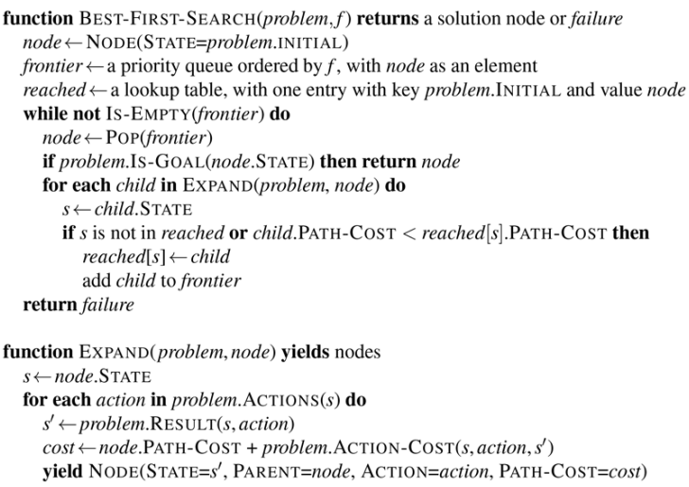
ALGORITMOS DE BUSQUEDA-BEAST FIRST SEARCH
Cada nodo hijo se agrega a la frontera si no ha sido alcanzado antes, o se vuelve a agregar si ahora se alcanza con un costo de camino menor que cualquier camino anterior. El algoritmo devuelve una indicación de fallo o un nodo que representa un camino hacia un objetivo.

Slide 23
TECNICAS CIEGAS O NO INFORMADAS

Slide 24

TECNICAS CIEGAS O NO INFORMADAS
Un algoritmo de búsqueda no informado no tiene ninguna pista sobre qué tan cerca está un estado del objetivo.
Notes:
Un agente no informado sin conocimiento de la geografía rumana no tiene idea de si ir a Zerind o a Sibiu es un mejor primer paso. En contraste, un agente informado como BFS que conoce la ubicación de cada ciudad sabe que Sibiu está mucho más cerca de Bucarest y, por lo tanto, es más probable que esté en el camino más corto.

Slide 25
TECNICAS CIEGAS O NO INFORMADAS
BREADTH-FIRST SEARCH

Slide 26
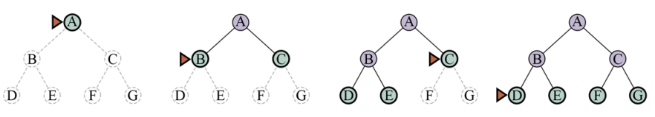
TÉCNICAS CIEGAS-Breadth-first search
Cuando todas las acciones tienen el mismo costo, una estrategia adecuada es la Breadth-first Search, en la que primero se expande el nodo raíz, luego se expanden todos los sucesores del nodo raíz, luego los sucesores de estos, y así sucesivamente.
Notes:
En este caso, una cola First In, First Out (FIFO) será más rápida que una cola de prioridad, y nos dará el orden correcto de los nodos: los nodos nuevos (que siempre son más profundos que sus padres) van al final de la cola, y los nodos antiguos, que son menos profundos que los nuevos nodos, se expanden primero.

Slide 27
TÉCNICAS CIEGAS-Breadth-first search
En este caso ‘reached’ puede ser un conjunto de estados en lugar de un mapeo de estados a nodos, porque una vez que hemos alcanzado un estado, nunca podremos encontrar un mejor camino hacia ese estado. Esto también significa que podemos hacer una prueba temprana del objetivo, verificando si un nodo es una solución tan pronto como se genera.
Notes:
La búsqueda siempre encuentra una solución con un número mínimo de acciones, porque cuando está generando nodos en la profundidad d, ya ha generado todos los nodos en la profundidad d-1 por lo que, si uno de ellos fuera una solución, habría sido encontrada.
porque una vez que hemos alcanzado un estado, nunca podremos encontrar un mejor camino hacia ese estado, ya que f(n) es la profundidad desde la raíz hasta el nodo

Slide 28
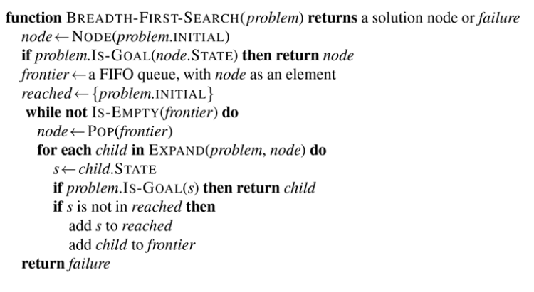
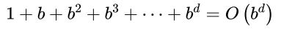
TÉCNICAS CIEGAS-Breadth-first search
Notes:
Un árbol uniforme donde cada estado tiene b sucesores. La raíz del árbol de búsqueda genera b nodos, cada uno de los cuales genera b nodos más, para un total de b^2 en el segundo nivel. Cada uno de estos genera b nodos más, produciendo b^3 nodos en el tercer nivel, y así sucesivamente. Ahora supón que la solución está en la profundidad d. Entonces, el número total de nodos generados es
Todos los nodos permanecen en memoria, por lo que tanto la complejidad de tiempo como de espacio son O(b^d). Límites exponenciales como esos son alarmantes. Como un ejemplo típico del mundo real, considera un problema con un factor de ramificación b=10, una velocidad de procesamiento de 1 millón de nodos/segundo, y requerimientos de memoria de 1 Kbyte/nodo. Una búsqueda hasta la profundidad d=10 tomaría menos de 3 horas, pero requeriría 10 terabytes de memoria. Los requerimientos de memoria son un problema mayor para la búsqueda en anchura que el tiempo de ejecución. Pero el tiempo sigue siendo un factor importante. A una profundidad d=14, incluso con memoria infinita, la búsqueda tomaría 3,5 años. En general, los problemas de búsqueda con complejidad exponencial no pueden resolverse con búsqueda no informada salvo en los casos más pequeños.

Slide 29
GRACIAS

